Slide 1
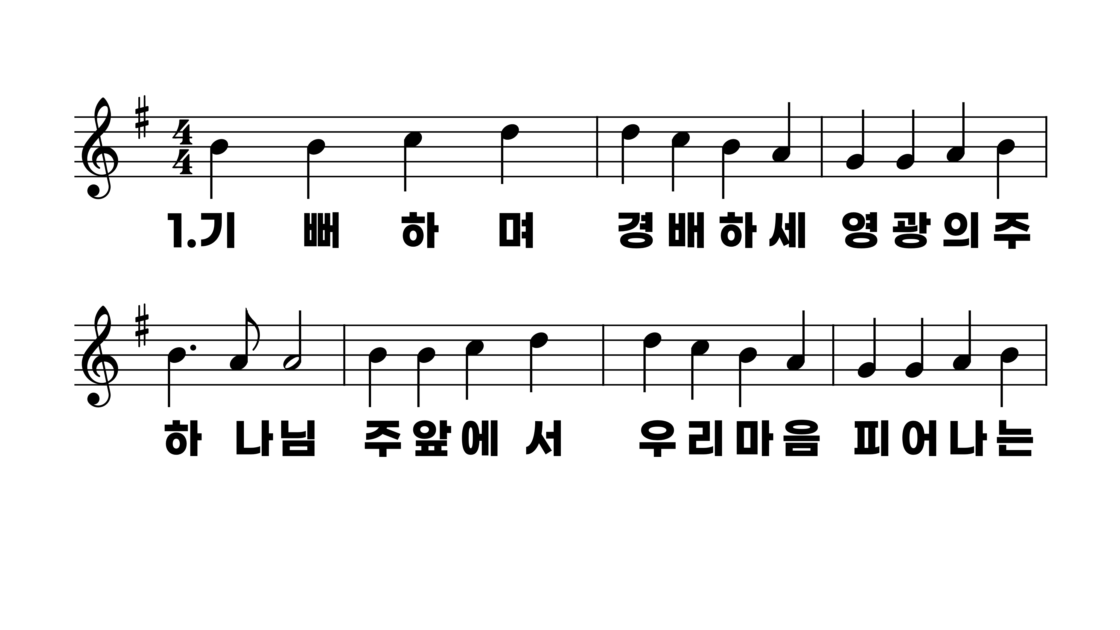
64장 기뻐하며 경배하세
1.기뻐하며경
2.땅과하늘만
3.우리주는사
4.새벽별의노

Slide 2
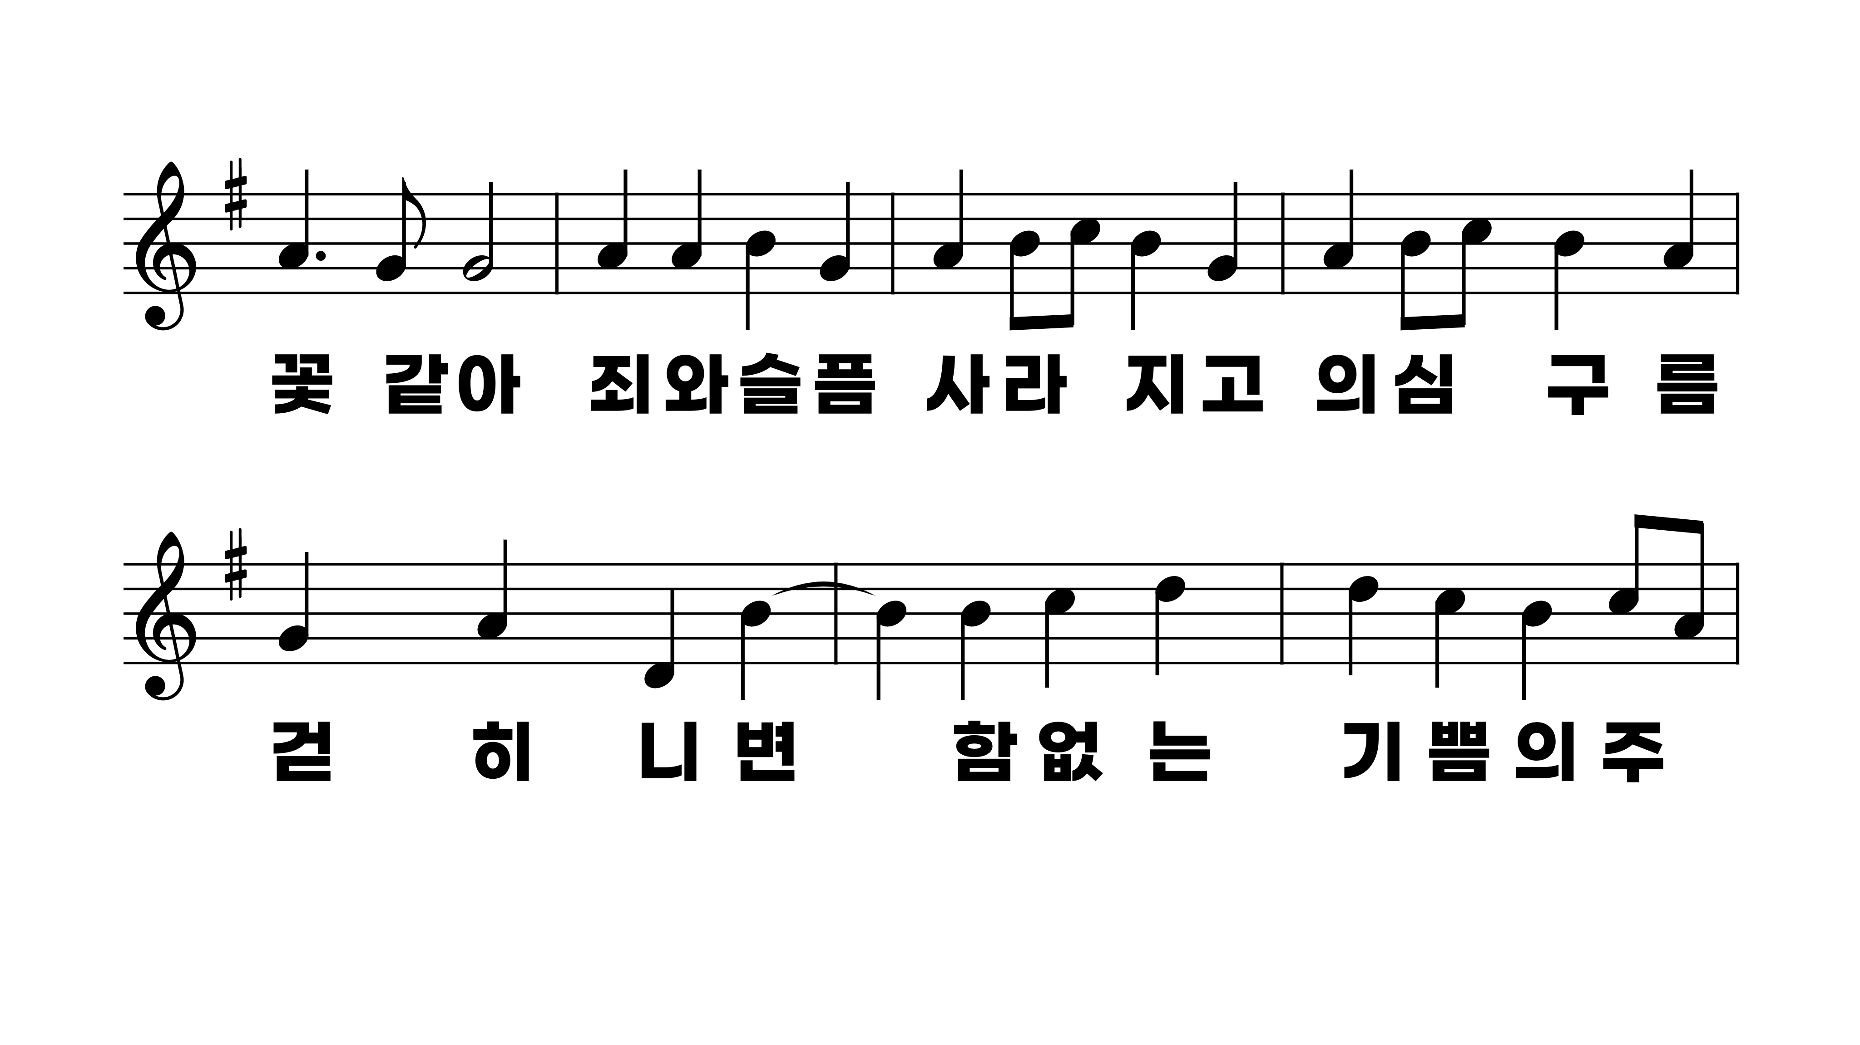
64장 기뻐하며 경배하세
1.기뻐하며경
2.땅과하늘만
3.우리주는사
4.새벽별의노

Slide 3
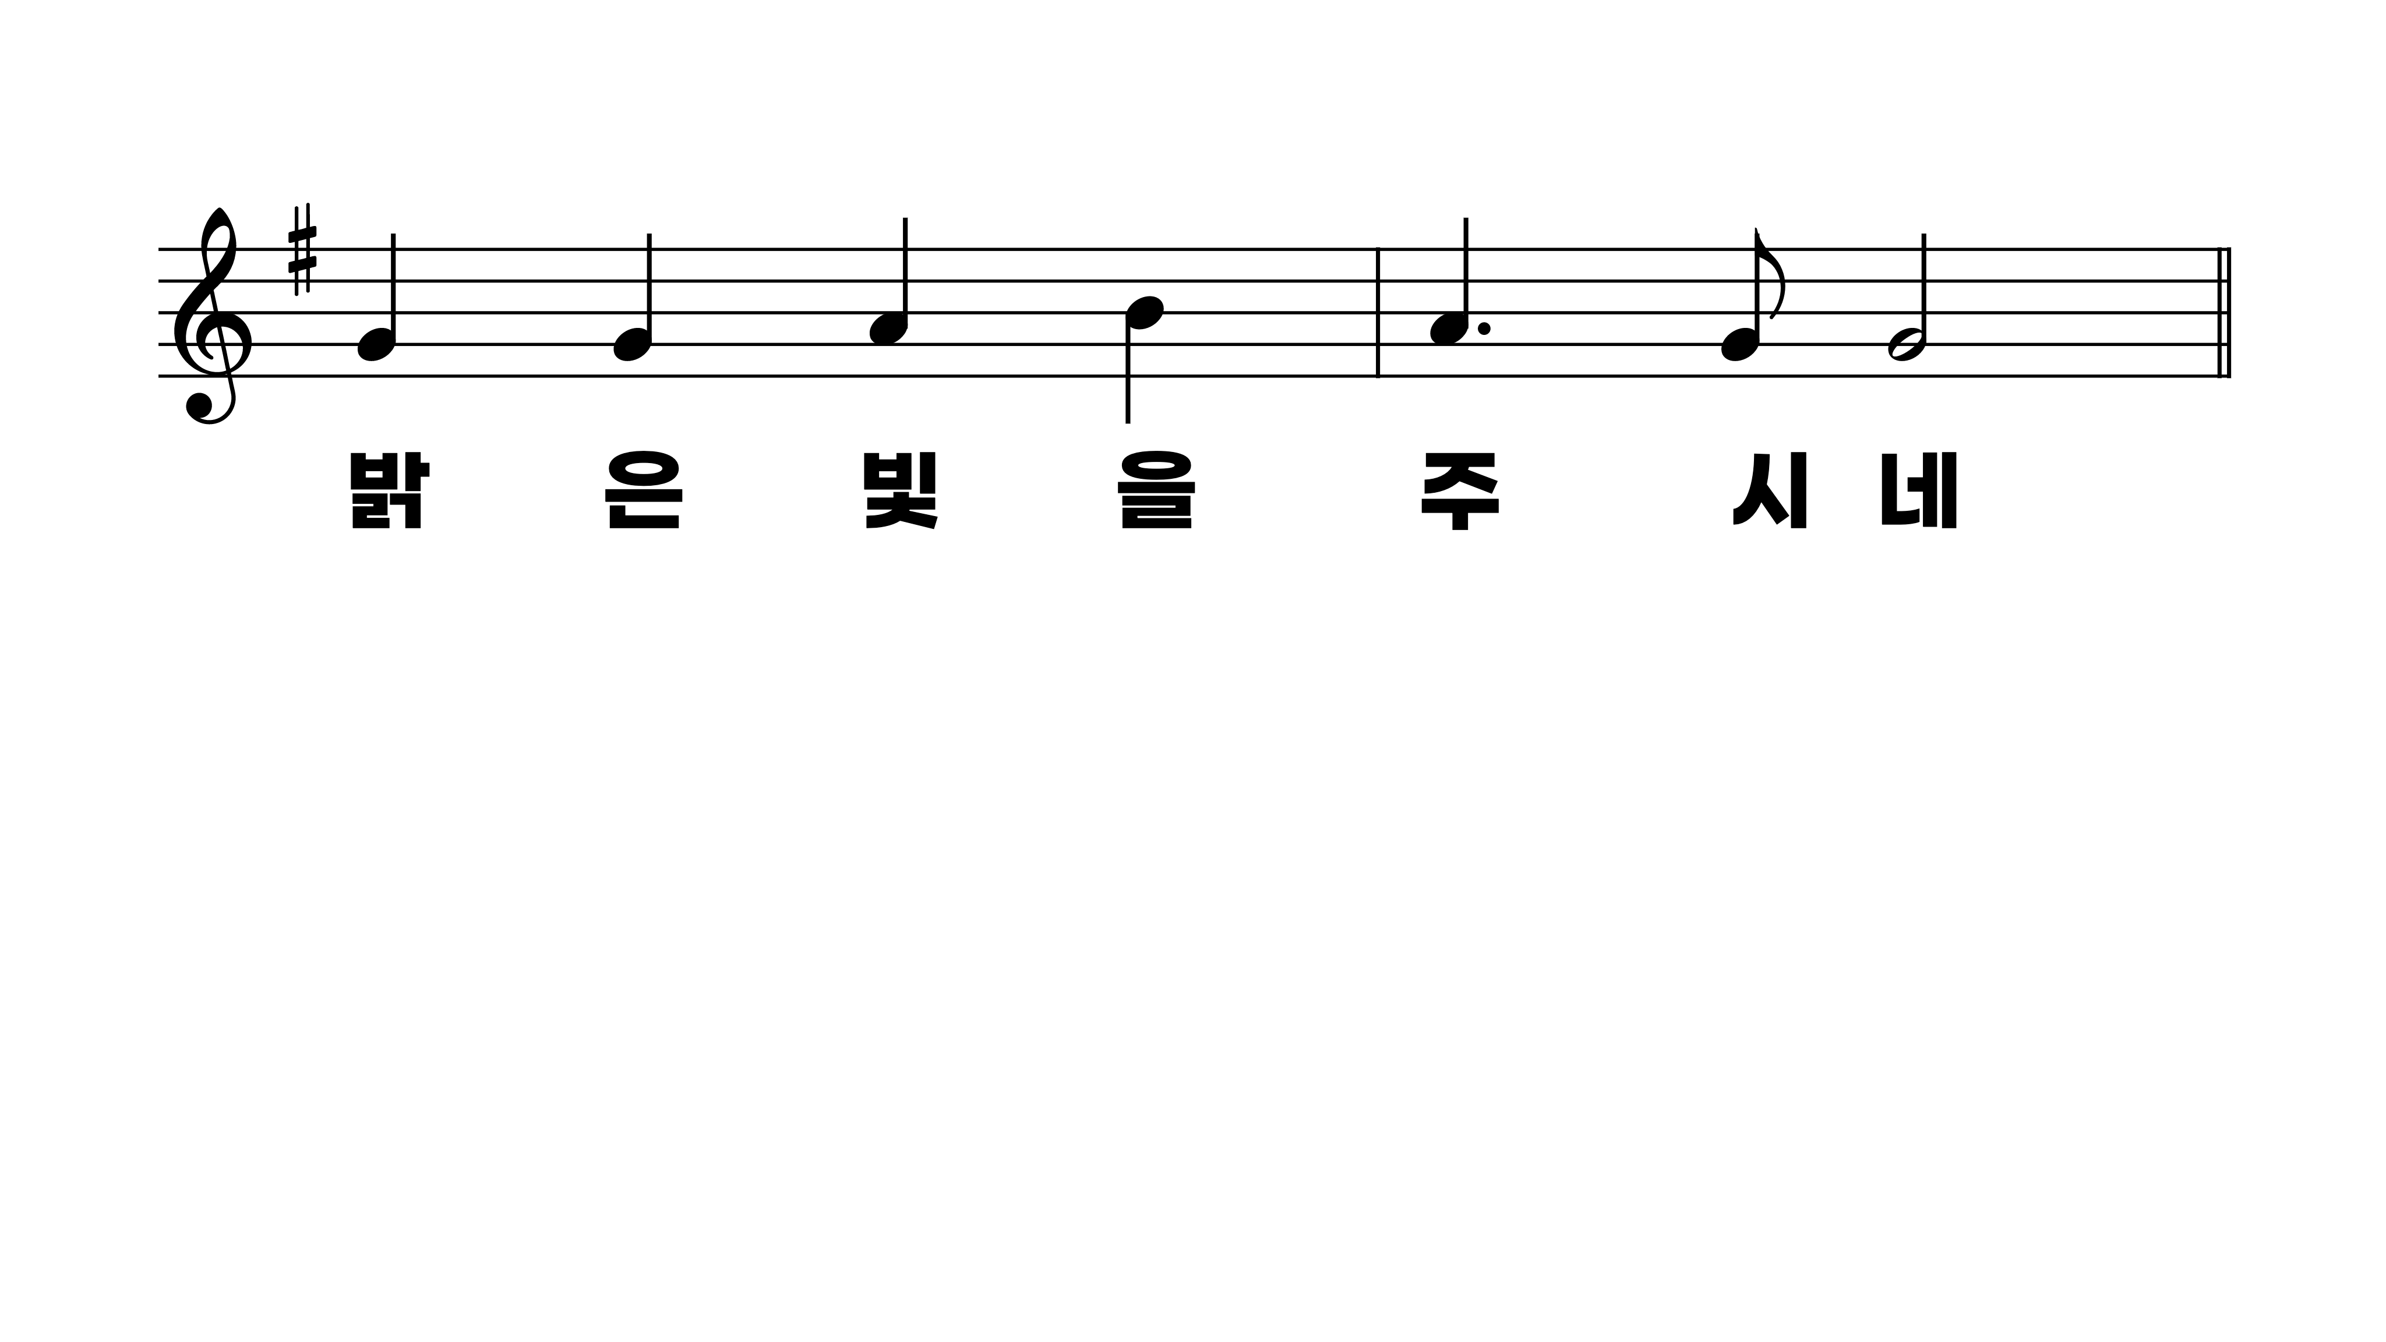
64장 기뻐하며 경배하세
1.기뻐하며경
2.땅과하늘만
3.우리주는사
4.새벽별의노

Slide 4
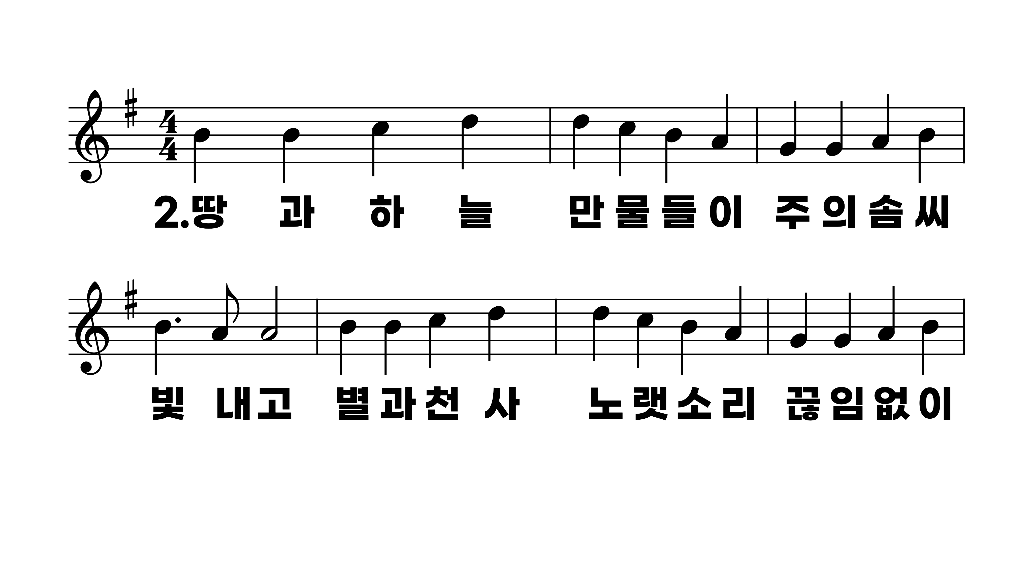
64장 기뻐하며 경배하세
1.기뻐하며경
2.땅과하늘만
3.우리주는사
4.새벽별의노

Slide 5
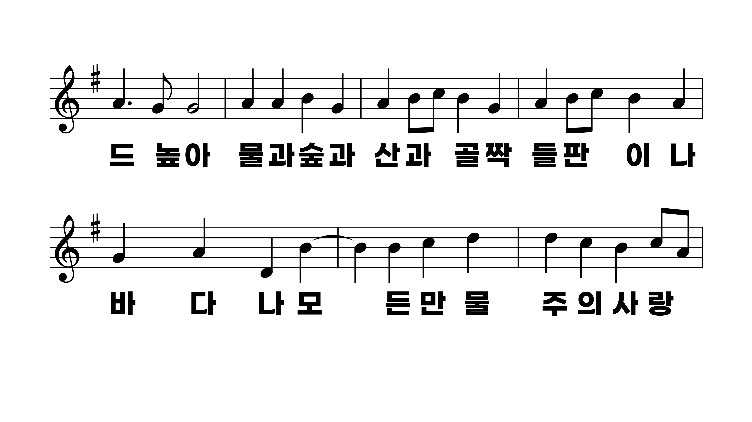
64장 기뻐하며 경배하세
1.기뻐하며경
2.땅과하늘만
3.우리주는사
4.새벽별의노

Slide 6
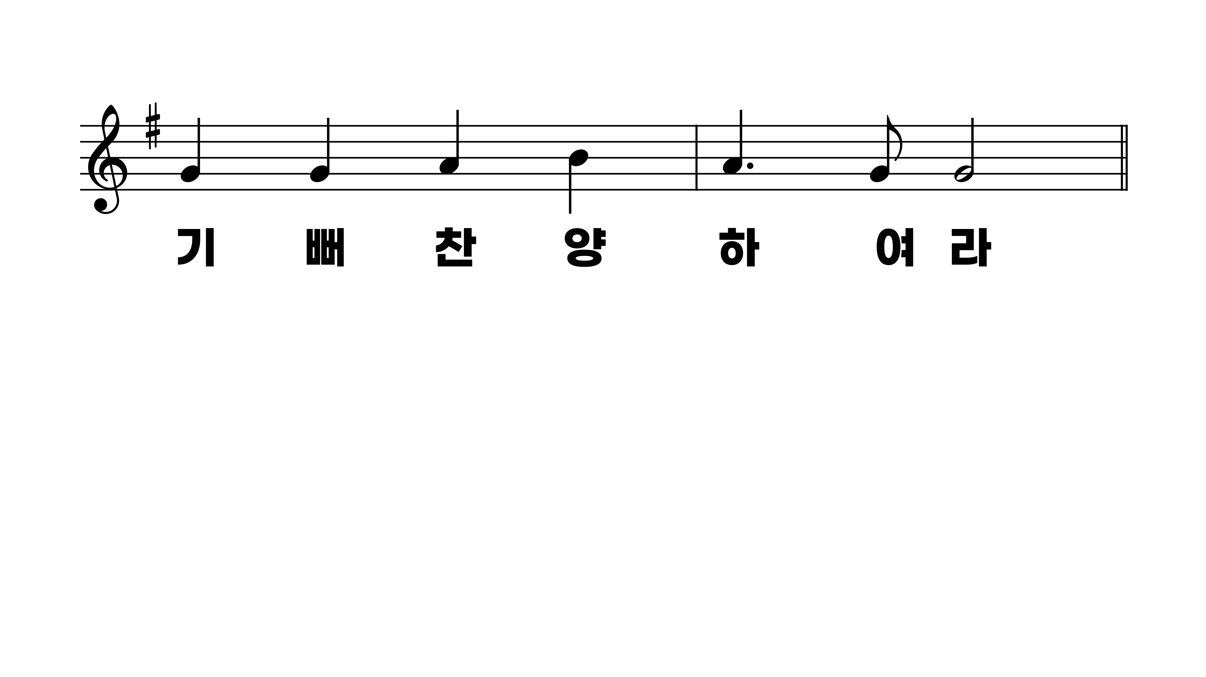
64장 기뻐하며 경배하세
1.기뻐하며경
2.땅과하늘만
3.우리주는사
4.새벽별의노

Slide 7
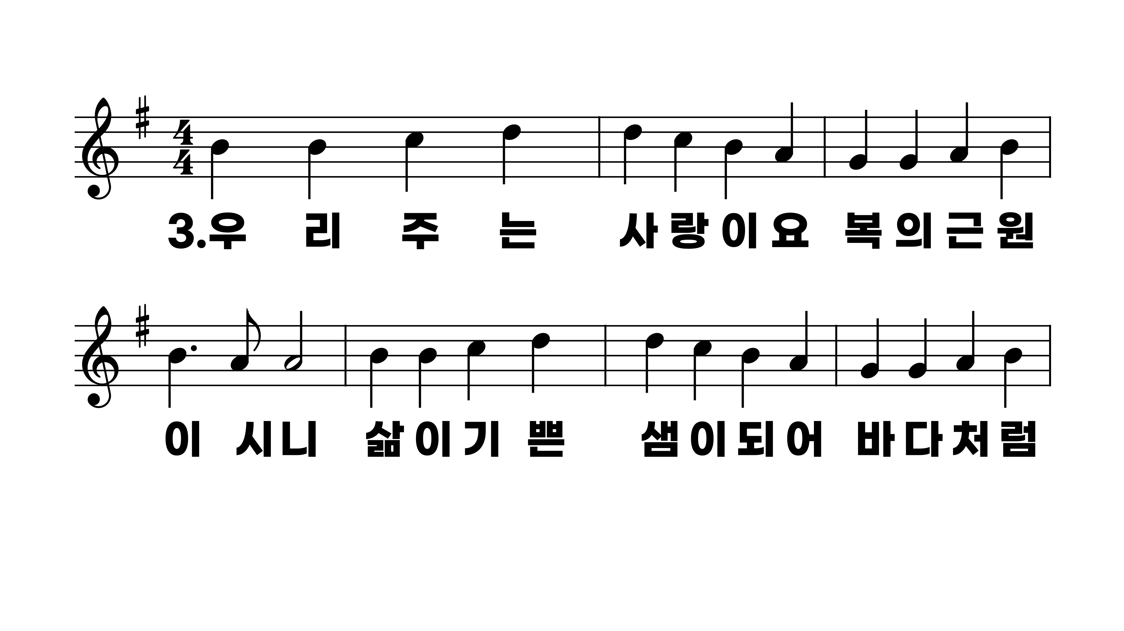
64장 기뻐하며 경배하세
1.기뻐하며경
2.땅과하늘만
3.우리주는사
4.새벽별의노

Slide 8
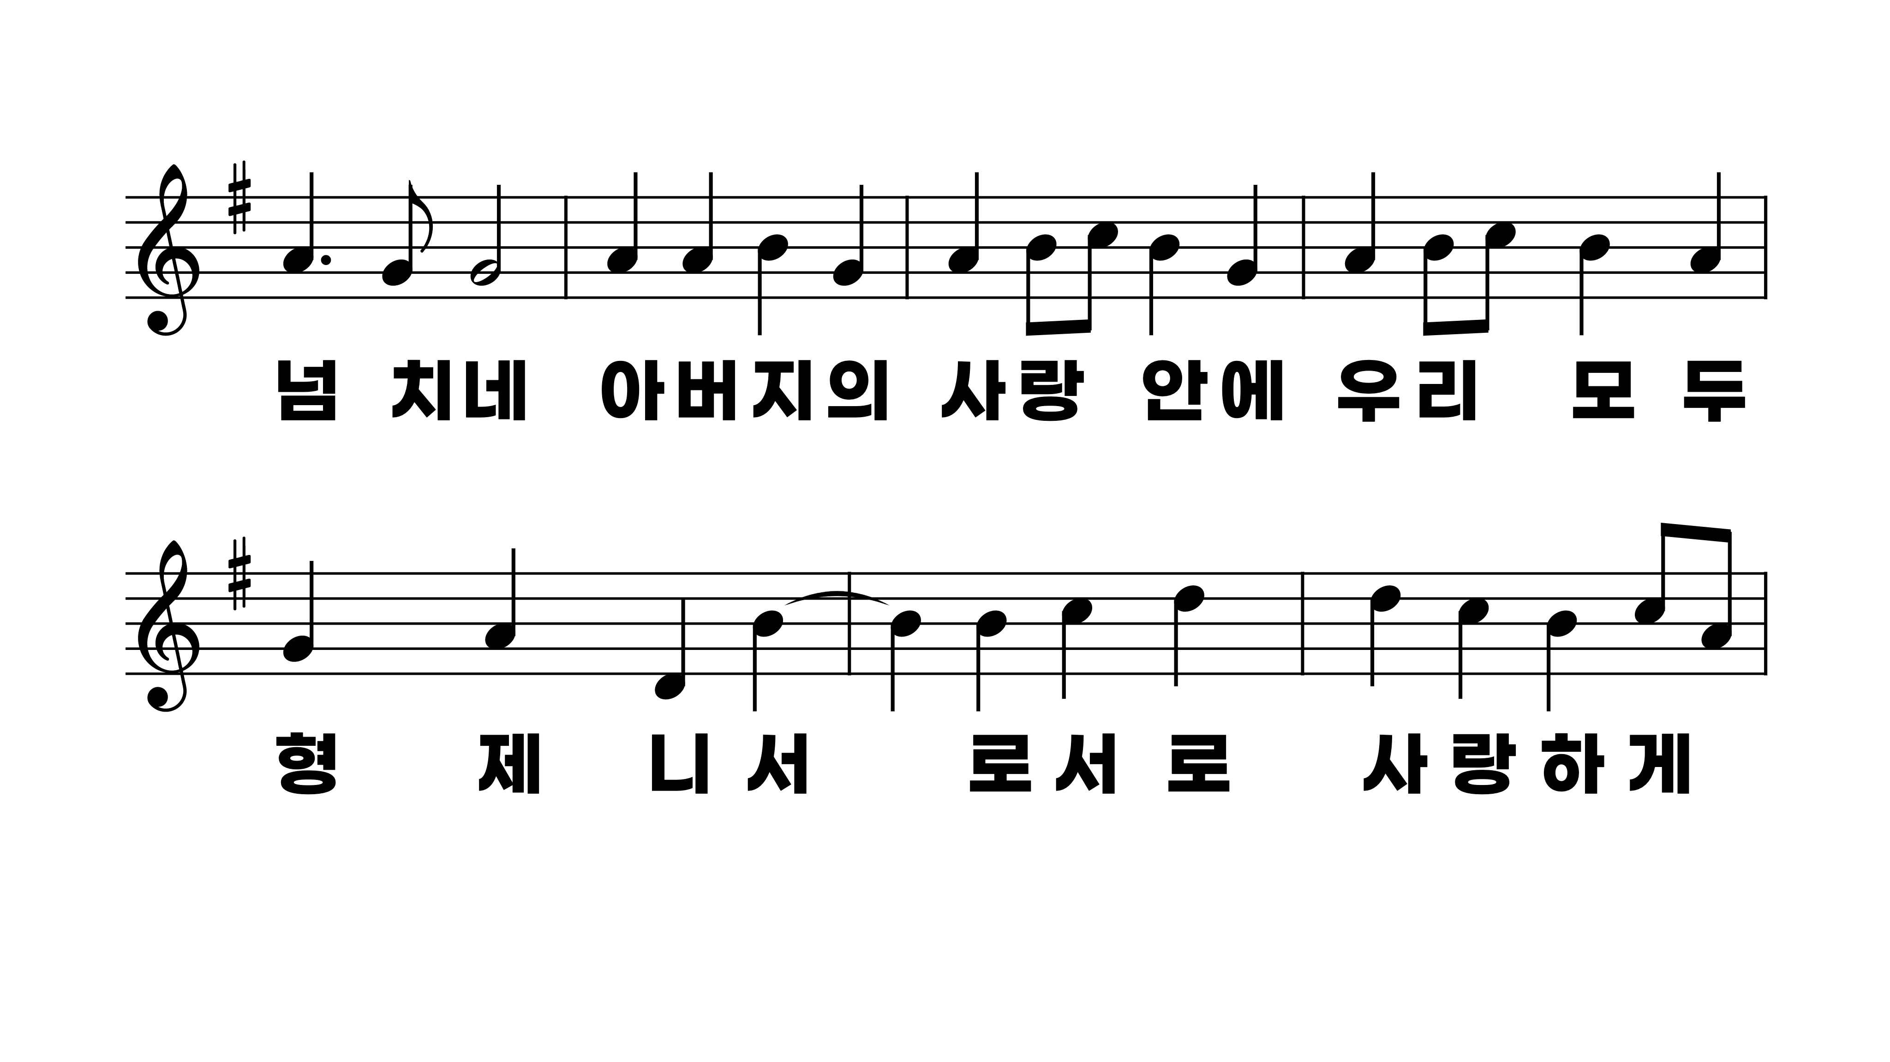
64장 기뻐하며 경배하세
1.기뻐하며경
2.땅과하늘만
3.우리주는사
4.새벽별의노

Slide 9
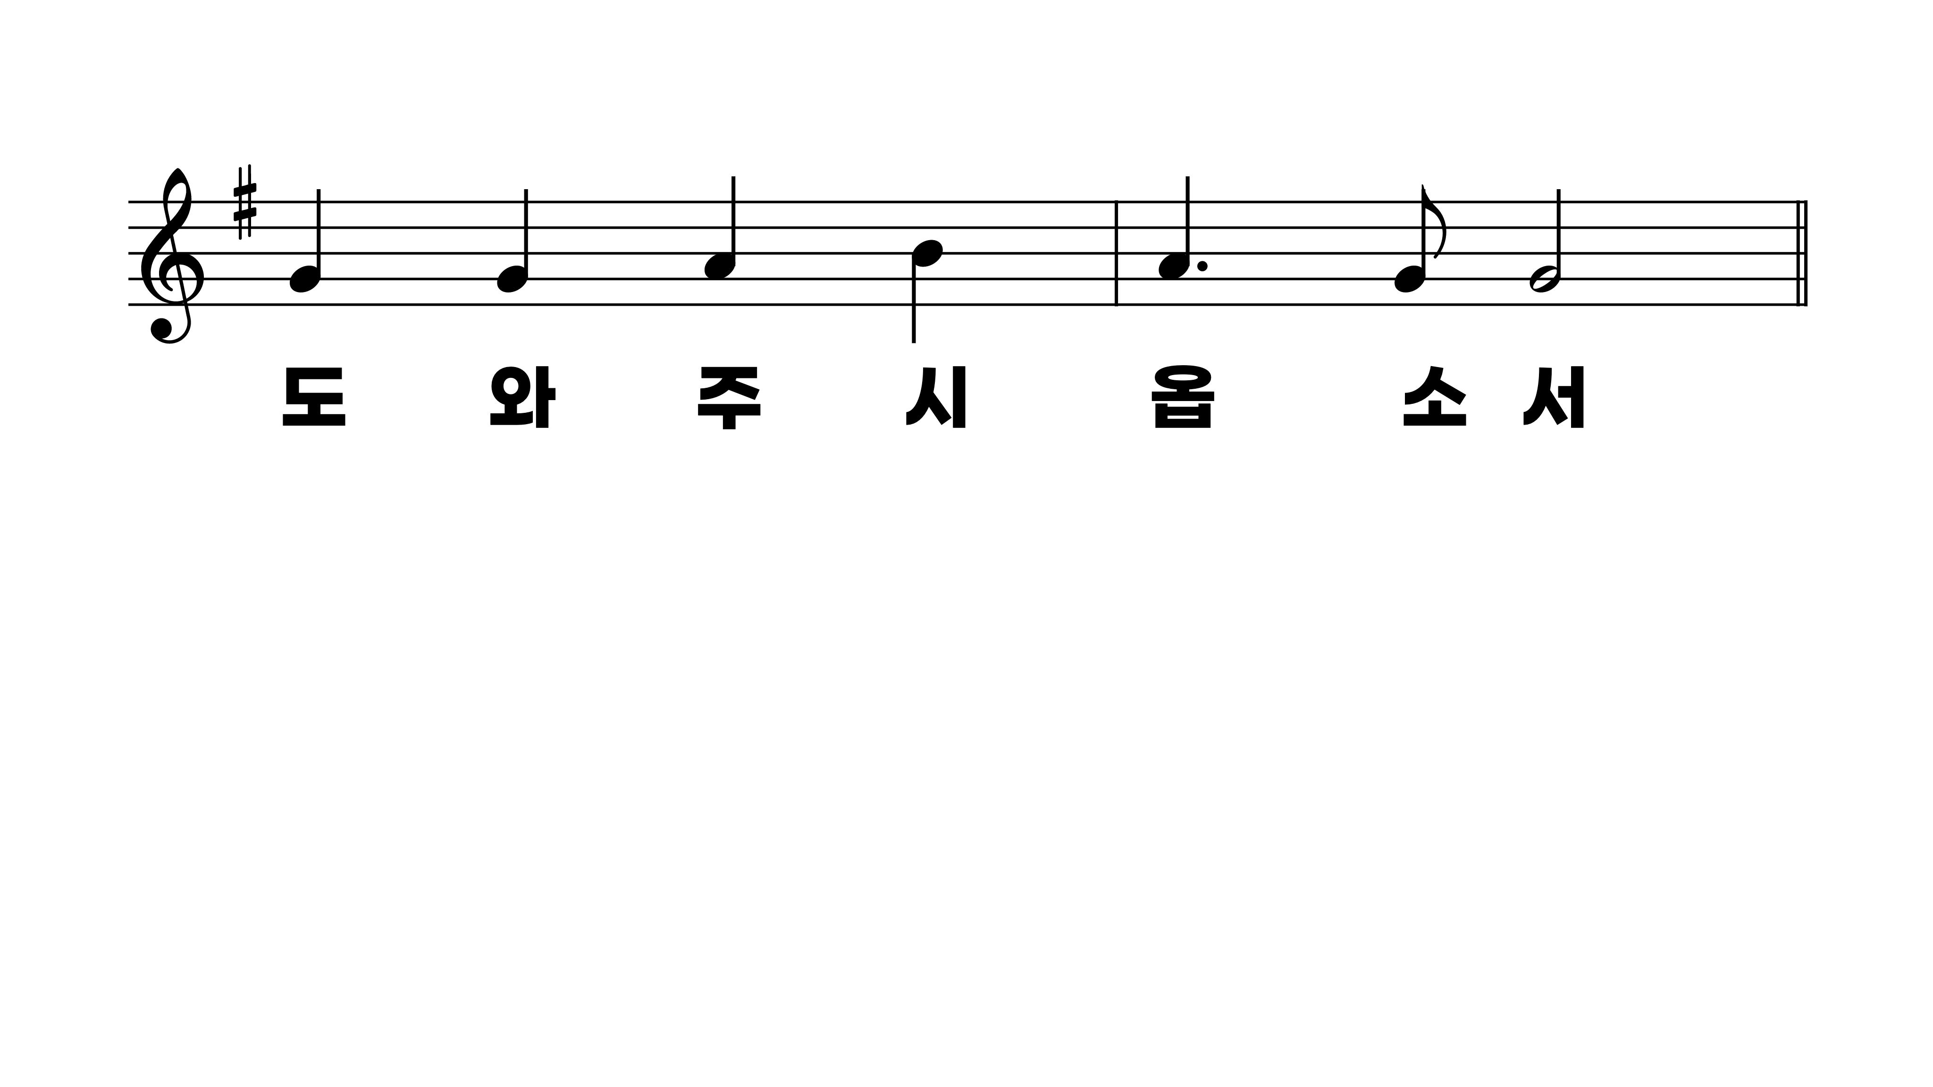
64장 기뻐하며 경배하세
1.기뻐하며경
2.땅과하늘만
3.우리주는사
4.새벽별의노

Slide 10
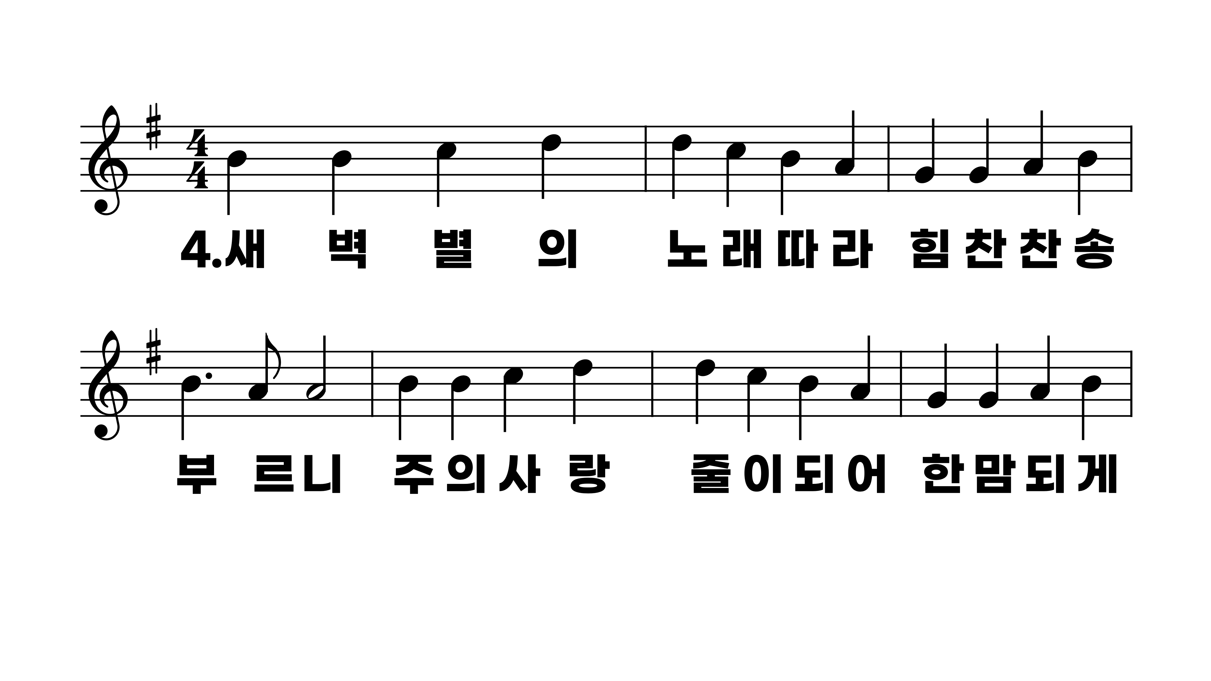
64장 기뻐하며 경배하세
1.기뻐하며경
2.땅과하늘만
3.우리주는사
4.새벽별의노

Slide 11
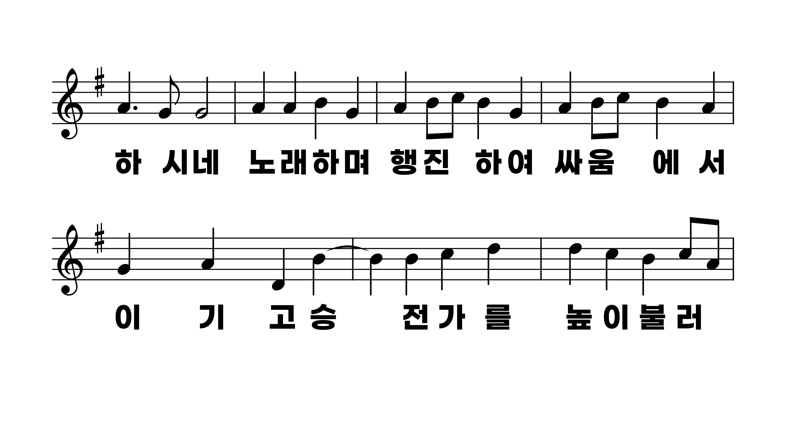
64장 기뻐하며 경배하세
1.기뻐하며경
2.땅과하늘만
3.우리주는사
4.새벽별의노

Slide 12
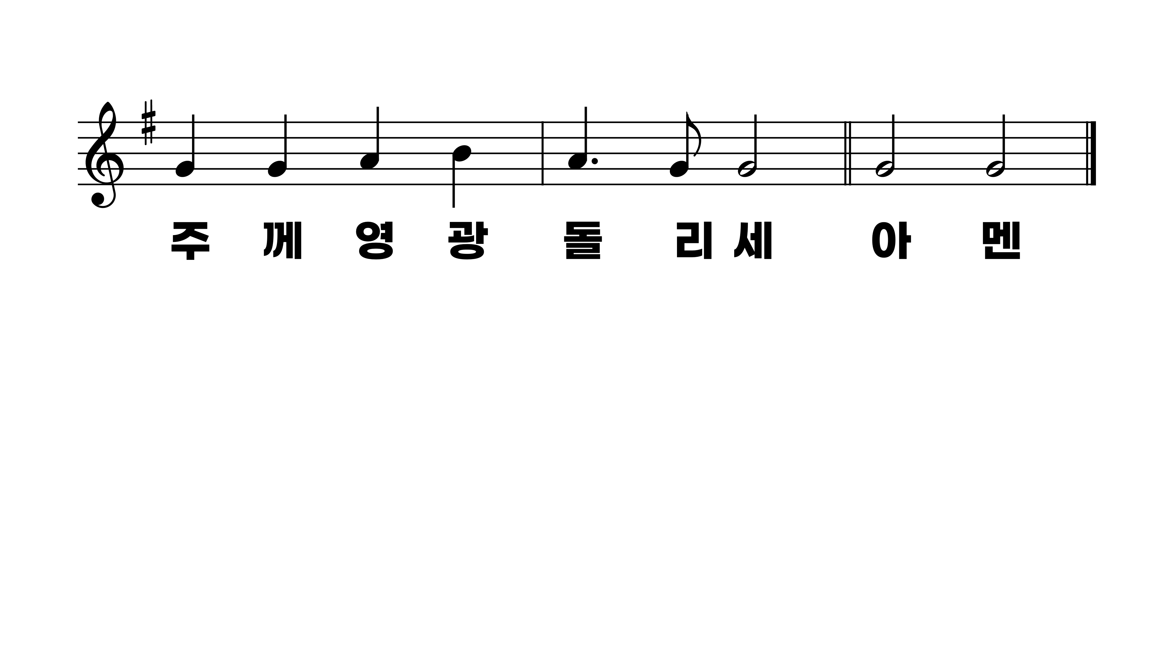
64장 기뻐하며 경배하세
1.기뻐하며경
2.땅과하늘만
3.우리주는사
4.새벽별의노

